Slide 1
脳倫理
熊澤完介・中山稜介・大橋優菜

Slide 2
脳倫理とは
脳科学がもたらす（あるいはもたらされる可能性のある）諸問題を考察し、脳科学の健全な発展を促そうとするもの。
例：マインドリーディングについて・自己意識はあるか・ エンハンスメントについて
脳神経倫理学の展望 著 信原幸弘・原塑 勁草書房 p５
Notes:
脳波にニセ化学等が多い。ちゃんと理論があって成り立ってるということを言う。

Slide 3
脳の仕組み・脳に関する技術
熊澤 完介

Slide 4
BCI・BMIとは
BCIはBrain-computer Interface の略で脳の活動（脳波など）を読み取り、コンピューターと接続する技術。
BMIはBrain-machine Interface の略で、脳の活動（脳波など）を読み取り、機械（義手等）と接続する技術。
現在、研究が盛んにおこなわれている分野である。
また、現在では医療分野で実用化が進められている。
Notes:
コンピューターと機械の明確な違いはない。ただ、コンピューターのほうは高機能で、機械は低機能と言っただけ。

Slide 5
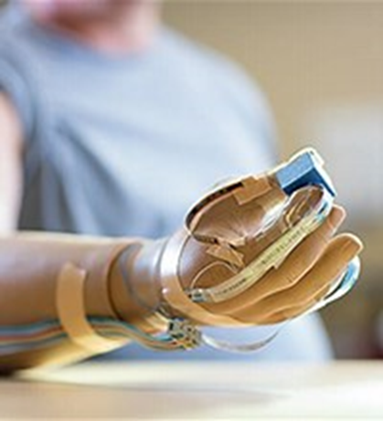
研究例（神経義手）
神経からの信号を受け取り動き、神経へ信号を送り手の感覚を感じることができる。
脳の活動を読み取ることにより(BCI)、リハビリの成功・失敗を客観的に判断できるようになり、リハビリの成功率が高くなった。
https://www.bing.com/images/search?q=&view=detailv2&id=D266C0AFDA1A43377570F27B0165FDB423754182&ccid=W7znjsnH&FORM=SVIM01

Slide 6
研究例（アミューズメント）
感情を読み取り動かすクレーンゲーム
（本能を制御せよ！）
様々な画像を見せ、得られた脳波から感情を読み取りクレーンを動かす。
(例：好き ＝ 奥；嫌い ＝ 手前；興奮 ＝ 左；
リラックス ＝ 右)
最終的にクレーンが真ん中にあれば商品ゲット
Notes:
ニコニコ超会議2017で。

Slide 7
研究例 (サイボーグインテリジェンス)
ネズミで侵襲型のBCI装置を用いて、情報を双方向にやり取り。
迷路を解かせるとBCIでヒント(分かれ道でネズミのひげに左右の正解)を与えてやると普通のマウスより早く解けた。
現在ではそれだけしかできないが、さらに情報を読み取りが進むと様々なこと(オンライン記憶・ARなど)
Notes:
脳内でネット検索。果てにはSAOの実現も。

Slide 8

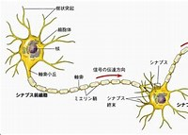
どのようにして脳は情報を処理するのか
脳の主要な機能は、ニューロン（主）からできている。
脳内では、ニューロン同士が結合し、
シナプスを形成している。
脳内は、電気信号や神経伝達物質で
情報をやり取りしている。
https://www.bing.com/images/search?q=&view=detailv2&id=DA77481C59A7E9B212AA78DFF33F8F9D0988F749&ccid=tTsYEsaA&FORM=SVIM01
Notes:
詳しいことを次から話す。

Slide 9
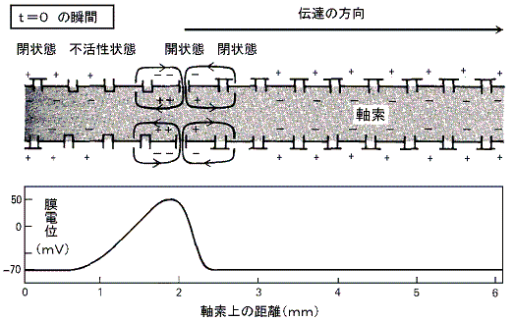
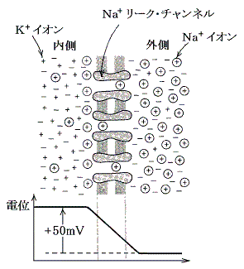
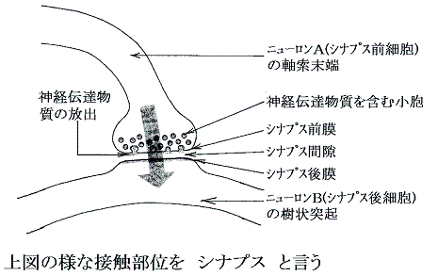
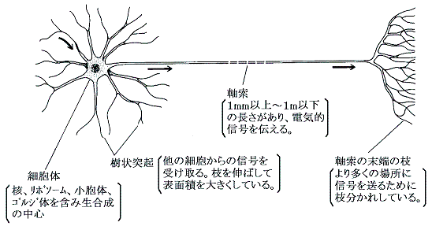
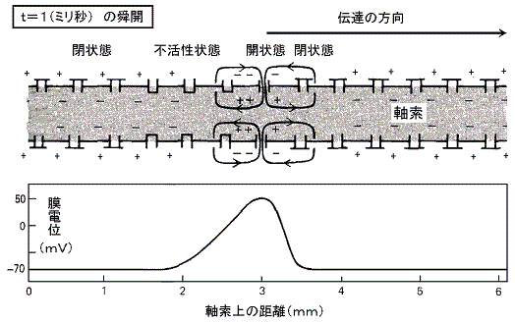
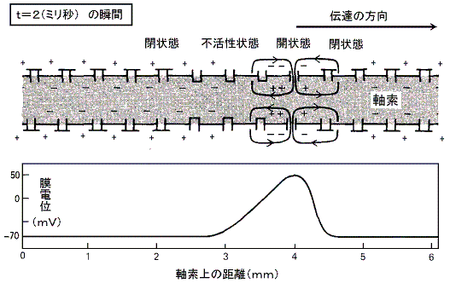
信号伝達
http://fnorio.com/0038Nerve_signal11/Nerve_signal11.htm
Notes:
最初に信号の伝わる順番。神経伝達物質を受け取って信号生成。Kイオンの移動によって電位生成。一度開くと一定時間働かなくなる。伝わる様子を見せる。

Slide 10
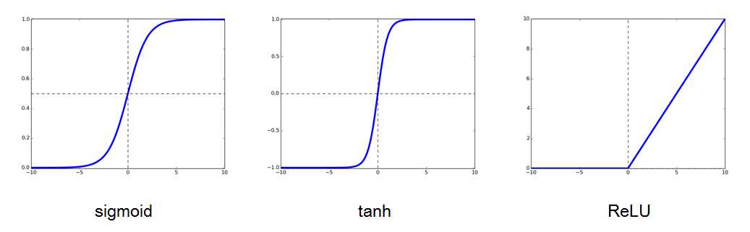
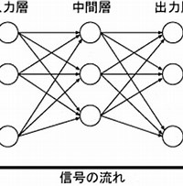
ニューラルネットワーク
ニューラルネットワークとは、人間の脳を参考にして作られたネットワーク。
https://www.bing.com/images/search?q=&view=detailv2&id=FE5B963DD8266D0AEFFFCF4EEA58ACDE963DCEC1&ccid=+t1S97CG&FORM=SVIM01
×
×4.6e-8
×1.2
0.647
×5.5
1
×1.8
×4.1e-8
×32.5
×0.2
#FFFFFF
0.597
×1.0
1
×25.7
×18.1e-8
0.995
×2.2
×
×0.8
0.89
Notes:
確率論的に受容体の数によって感度を変えれる。HTMLのRGBの判定をやらしてみる。それぞれの関数について説明。

Slide 11
低侵襲型
侵襲型
脳内に直接電極を埋め込んで、ニューロンの電位を測定することにより測定。
安定性はない。
双方向に情報をやり取りできる。
脳表皮下に埋め込んで、脳波を測定。
ノイズが少なく、得られる情報は安定している。
無線通信が可能で、リアルタイムで情報を取得。
脳科学への招待 著 松村道一 サイエンス社 ｐｐ155～173
・http://www.lifescience.mext.go.jp/files/pdf/n944_04.pdf
Notes:
グロイので見せれない。

Slide 12
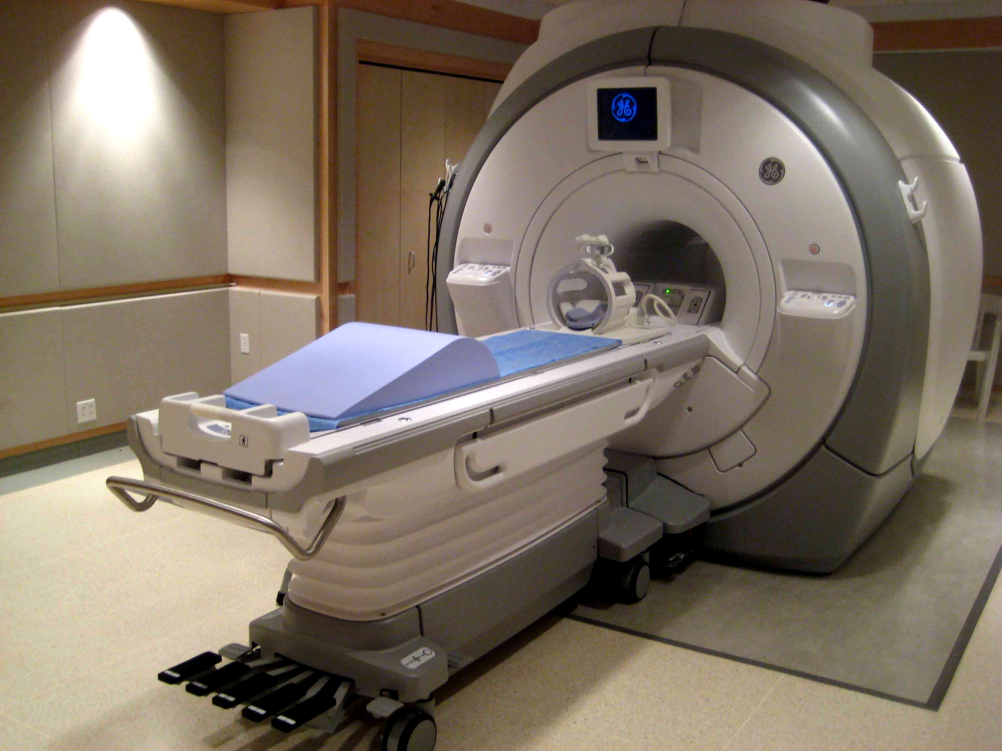
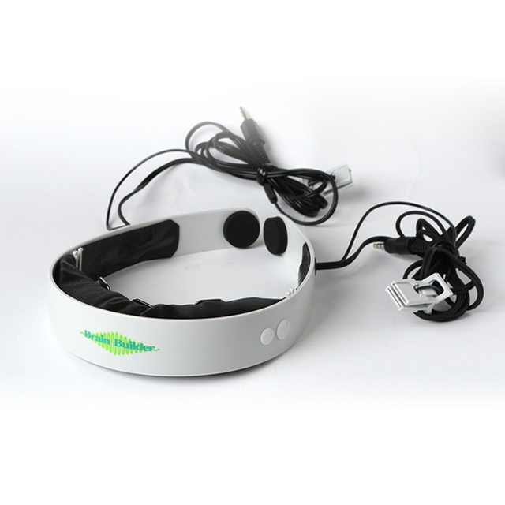
非侵襲型（小型）
非侵襲型（大型）
f-MRIなどの大型の装置を使って脳の活動を測定。
得られる情報は比較的安定している。
動くことができない。
脳波計や脳磁計を多量に使い、脳波を測定。
得られた脳波から流れた電流を計算。
最も手軽だが、安定性が低く、得られる情報量も少ない。
http://www.trueimpact.ca/wp-content/uploads/2013/03/GE-fmri-machine.jpg
脳科学への招待 著 松村道一 サイエンス社 ｐｐ155～173
http://image1.shopserve.jp/mentaltrainingstore.jp/pic-labo/llimg/sensor2.jpg?t=20131227185156
・http://www.lifescience.mext.go.jp/files/pdf/n944_04.pdf

Slide 13
脳情報の読み取り方（情報解析）
ブレインデコーディング
脳波の特徴的な波形や活動をラベル付け
どのような刺激を受けたらラベルの脳波が現れるか仮定（統計モデル作成）
実際に実験して統計モデルを評価

Slide 14
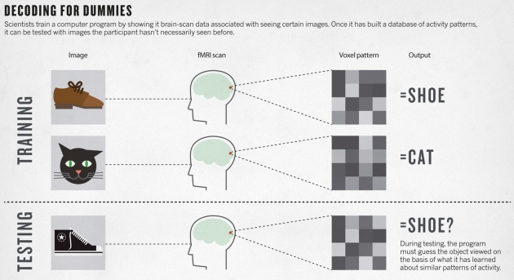
例
http://www.nature.com/news/502428a-i2-jpg-7.13267?article=1.13989
Notes:
上二つが統計モデルの仮定の材料となる。4×4ピクセルのやつはfMRIで得られた情報の例。

Slide 15

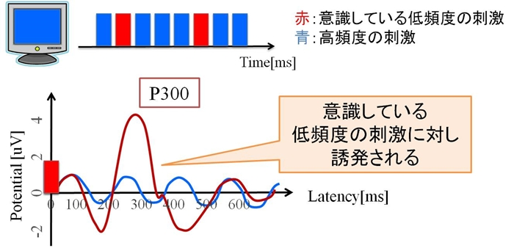
例２
P300Speller
P300とは、頻度の異なる二種類以上の刺激を与えたときに、 意識している刺激呈示の300msに生じる陽性の電位変化。
これによって脳波によって文字入力可能になる。
http://www.cmplx.cse.nagoya-u.ac.jp/research_brain.php
Notes:
要は日常のことと、意識したことの違い。
文字を光らせることによって、意識している文字が「光った」と思うことによって文字入力が可能。

Slide 16
